Slide 1




Визитная карточка младшей группы № 6 «Капитошки»

Slide 2



Рады приветствовать вас:
Муниципальное автономное общеобразовательное учреждение средняя общеобразовательная школа №2 пгт Серышево структурное подразделение детский сад №3
676351 Амурская область, Серышевский район, пгт Серышево, ул.Чапаева д.1, Ковалёва, д.6
Телефон
(841642) 23-4-74, 23-3-26
Сайт: sad3teremok.nudex.ru
Эл. Почта: swetlana.gnat@yandex.ru
Выполнил воспитатель Бодрая Н.Н.

Slide 3
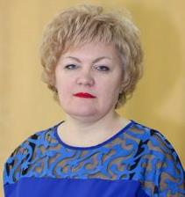
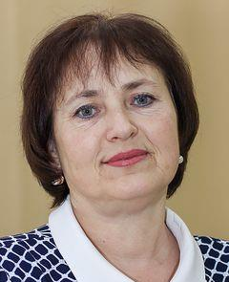
Административно-управленческий персонал:
Заведующий:
Светлана Петровна Гнатышина
Старший воспитатель:
Елена Николаевна Галочкина

Slide 4
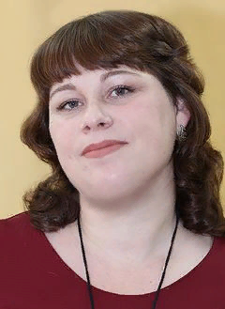
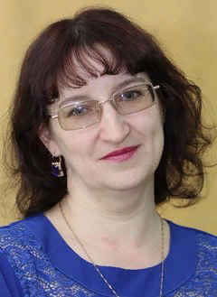
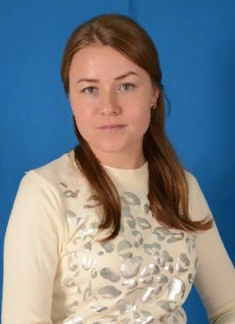

Сотрудники группы «Капитошки»
Воспитатель
Наталья Николаевна Бодрая
телефон: (841642) 23-3-26
Адрес эл. почты: dasch-00@mail.ru
Педагогический стаж: 13 лет
Образование: высшее
Квалификационная категория: соответствие занимаемой должности
Воспитатель
Светлана Равильевна Осипова
Телефон:(841642) 23-3-26
Адрес эл. почты: svetlana_osipova72@mail.ru
Педагогический стаж: 10 лет
Образование: средне-специальное
Квалификационная категория: соответствие занимаемой должности
Помощник воспитателя
Светлана Юрьевна Панкова
Общий стаж: 10 лет

Slide 5


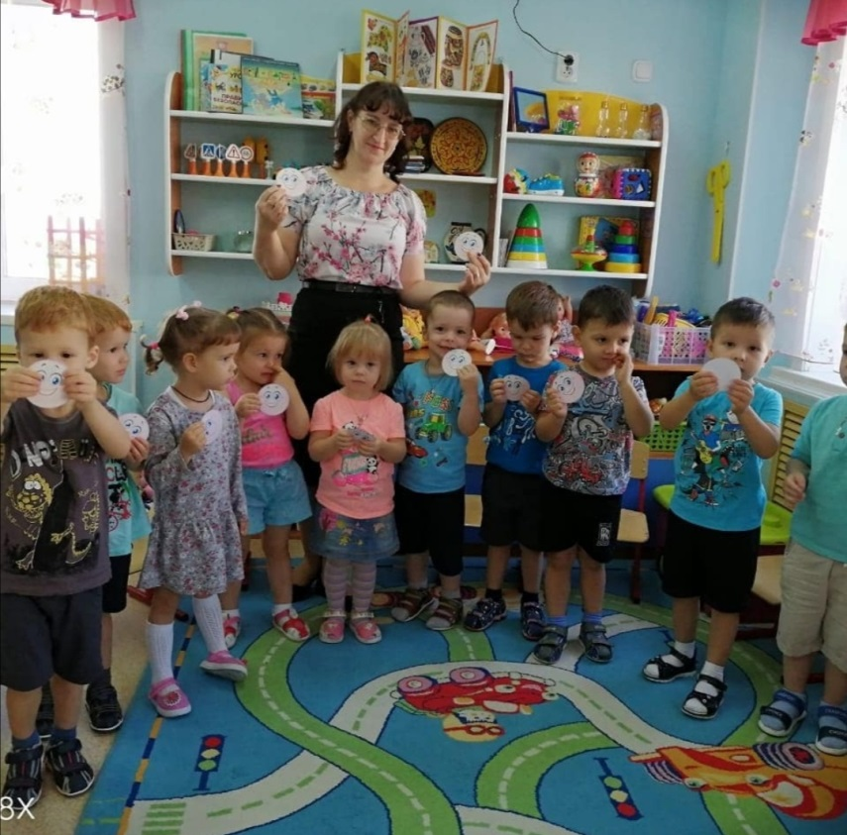
Наша группа:
15 детей -10 мальчиков и 5 девочек

Slide 6

Наш девиз:
Капитошка – это ты, капитошка – это я
Вместе дружная семья!
Наша эмблема

Slide 7


Образовательная деятельность нашей группы осуществляется по пяти направлениям:
Физическое развитие
Речевое развитие
Познавательное развитие
Социально-коммуникативное развитие
Художественно-эстетическое развитие

Slide 8
Приоритетное направление:
охрана жизни, укрепление физического и психического здоровья воспитанников;
создание атмосферы эмоционального комфорта, условий для самовыражения и саморазвития;
обеспечение познавательного, речевого, социально-коммуникативного, художественно-эстетического и физического развития детей;
осуществление необходимой коррекции недостатков в физическом и психическом развитии детей;
воспитание гражданственности, уважения к правам человека, любви к окружающей природе, родине, семье;
взаимодействие с участниками образовательных отношений с целью всестороннего развития воспитанников;
формирование и развитие эмоциональной отзывчивости, способности к сопереживанию, гуманности поступков;
развитие познавательной активности, умственных способностей и речи;
побуждение к творческой активности, стимулирование воображения.

Slide 9


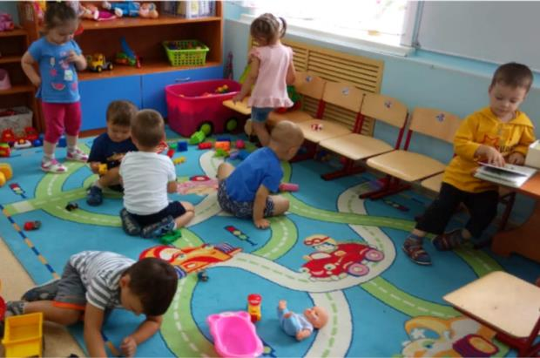
Наша группа - просто класс!
Очень здорово у нас!
Заходите в гости к нам!
Обо всем расскажем Вам!

Slide 10

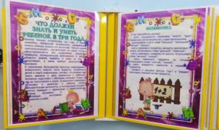
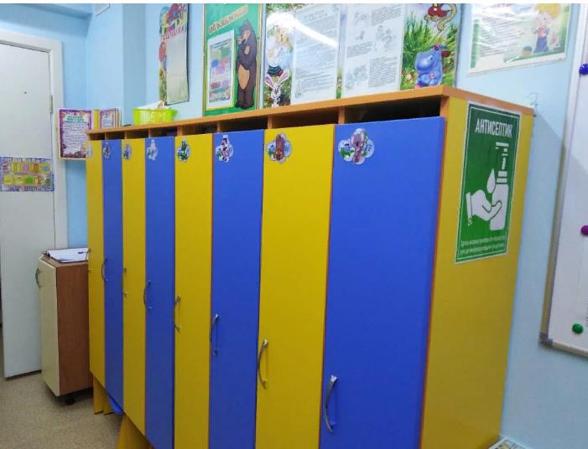
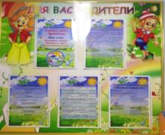

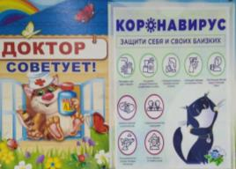
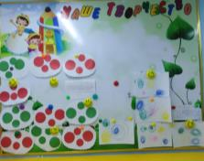
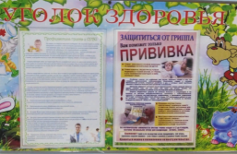
Дружно выстроившись в ряд,
Наши шкафчики стоят
Нас тепло встречают –
Вещи принимают.
А вот нашей маме,
Да и папе тоже,
«Уголок родительский»
Здорово поможет.

Slide 11

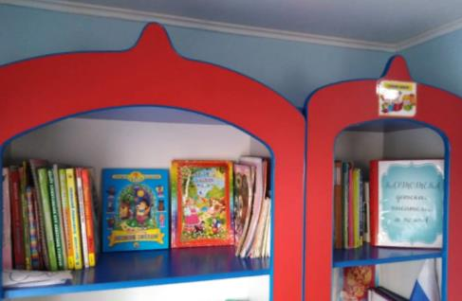
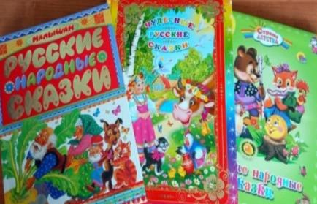
Центр художественной литературы
Книга - это чудо!
Книга – лучший друг!
С нею интересней
Проводить досуг.

Slide 12
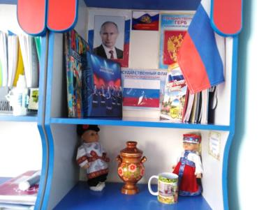
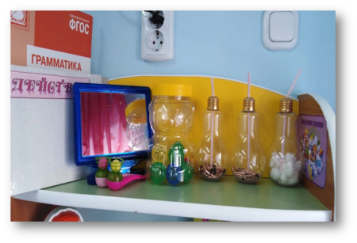

Центр патриотического развития
Здравствуй Родина моя!
Очень я люблю тебя
Центр развития речи
Здесь мы будем заниматься,
Не играть, не баловаться.
Будем азбуку учить,
Звуки точно говорить.

Slide 13
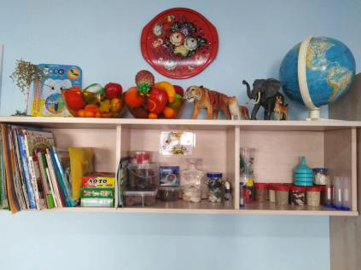
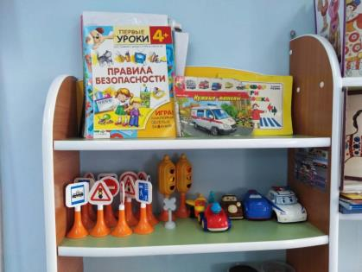

Центр науки и природы
За изменениями в природе активно наблюдать;
Осадки, ветер, солнце можно отмечать.
Центр безопасности ребенка
Детям знать положено правила дорожные.

Slide 14

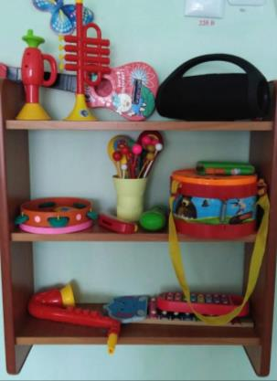
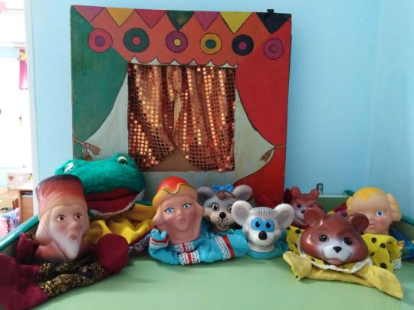
Центр музыкально-театрализованной деятельности
Артистов нам не занимать,
Умеем петь и танцевать,
Роли разные играем,
В тексте слов не забываем!

Slide 15

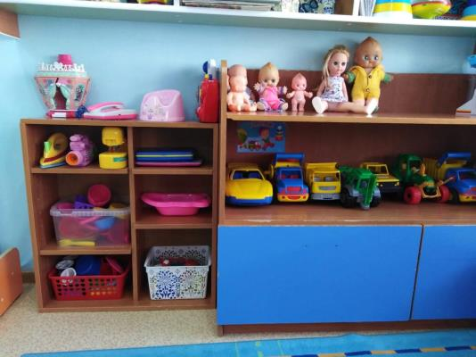
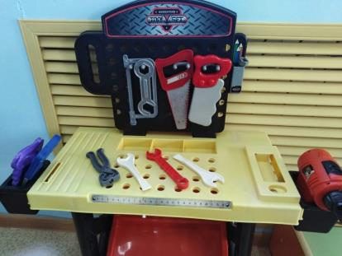
Центр сюжетно-ролевых игр
Играя, мы учимся,
Играя, живем,
С игрой интересной
Мы мир познаем!

Slide 16
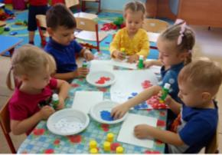
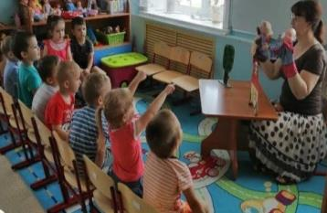
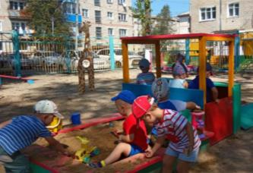
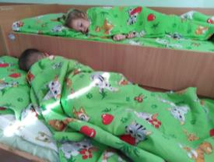

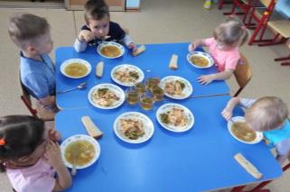
Режимные моменты

Slide 17

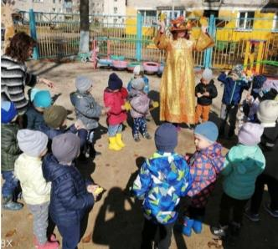
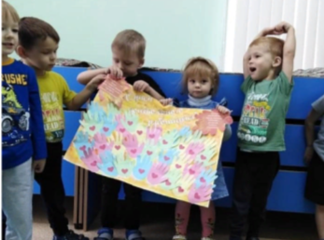
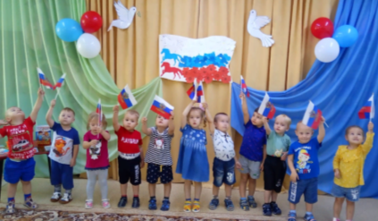

Много праздников на свете,
Всех не сосчитать!
Любят взрослые и дети
Вместе их встречать!

Slide 18


Вот и все Вам рассказали, что успели, показали!
Приходите к нам еще мы Вас встретим горячо.

Slide 19

Спасибо за внимание!

